Slide 1
SPOR BİLİMLERİ FAKÜLTESİ
ANTRENÖRLÜK EĞİTİMİ BÖLÜMÜ
27.09.2021

Slide 2
İÇERİK
Öğretim elemanları, öğrenci sayıları
Yeni kayıt olan öğrenci bilgileri
Uzaktan İşlenecek Dersler
Lisans Programı
Uzmanlık Hocalarımız
Stratejik Amaç

Slide 3
KADROMUZ
BÖLÜM | Prof.Dr. | Doç. Dr. | Öğrt. Gör | Arş. Gör. | Toplam
Antrenörlük Eğitimi Bölümü
2
2
2
4
Ayşenur Turgut
Ertuğrul Gelen
Murat Çilli
Adem Erbay
10
Barbaros Demirtaş
Malik Beyleroğlu
İhsan Sarı
Esra Atış
Doğuş Bakıcı
Merve Nur Yaşar
YENİ ÖĞRETİM ÜYEMİZ
Dr. Öğr. Üyesi Volkan Sert
Notes:
İsimler ve foto gelecek

Slide 4
BÖLÜM HAKKINDA BİLGİLER
ÖĞRENCİLERİMİZ
Bölüm | Mevcut Öğrenci | Kayıt Yaptıran Öğrenci | Yabancı Uyruklu Öğrenci | Toplam
40
2
349
LİSANS
309
YÜKSEK LİSANS |  |  | DOKTORA
Mevcut Öğrenci |  | Kayıt Yaptıran Öğrenci | Mevcut Öğrenci | Kayıt Yaptıran Öğrenci
TOPLAM
29
4
8
3
37
Notes:
Kabul edilen öğrenciler

Slide 5
2021 ANTRENÖRLÜK EĞİTİMİ LİSANS BAŞVURU İSTATİSTİKLERİ
TOPLAM BAŞVURU SAYISI
576
KONTENJAN
50
BAŞVURAN MAKS TYT
282,9116
GEÇERLİ BAŞVURU SAYISI
204
TOPLAM BAŞVURAN MİLLİ SAYISI
12
TOPLAM BAŞVURULAN BRANŞ SAYISI
17
BAŞVURAN MİN TYT
180,1201

Slide 6
2021 Yılı Kayıt Olan Öğrenci Bilgileri
Branş | Sayı | Takım Sporları | Bireysel Sporlar | Milli Sayısı | TYT | Cinsiyet
Atıcılık | 1 | 20 | 20 | 4 | Maks 236,43 | Kadın | Erkek
Atletizm | 4 |  |  |  |  | 12 | 28
Basketbol | 3
Bisiklet | 1
Boks | 1
Futbol | 10
Güreş | 1
Kano | 1 |  |  |  | Min 180,52
Karate-Do | 5
Kürek | 2
Taekwondo | 3
Voleybol | 7
Yüzme | 1
Toplam | 40
B

Slide 7
ALIM OLAN BRANŞLAR (13) | TOPLAM BAŞVURU SAYISI (576)
Atıcılık | 2
Atletizm | 25
Basketbol | 36
Bisiklet | 13
Boks | 19
Futbol | 324
Güreş | 21
Kano | 2
Karate-Do | 32
Kürek | 5
Teakwondo | 40
Voleybol | 53
Yüzme | 4
ALIM OLMAYAN BRANŞLAR (5) | BAŞVURU SAYISI (10)
AEROBİK CİMNASTİK | 1
BADMİNTON | 6
DAĞCILIK | 0
OKÇULUK | 2
TRİATLON | 1

Slide 8
UZAKTAN İŞLENECEK DERSLER

Slide 9
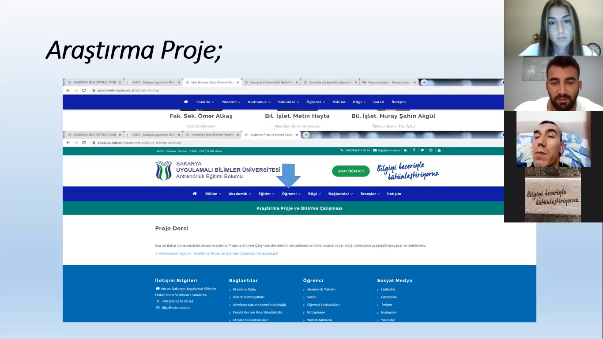
Dönem hazırlıkları 3. & 4. sınıflar toplantı

Slide 10
Dönem hazırlıkları Oryantasyon toplantısı

Slide 11
Dönem hazırlıkları
LİSANSÜSTÜ ORYANTASYON TOPLANTISI

Slide 12
EĞİTİM VE ÖĞRETİM
Akademik Danışmanlık Dağılımı
ANE
Barbaros DEMİRTAŞ
50 (4. SINIF)
Ayşenur TURGUT KAYMAKÇI
55 (3. SINIF)
Merve Nur YAŞAR
118 (2. SINIF ve Artık Yıl)
Doğuş BAKICI
83 (1. SINIF ve Artık Yıl)

Slide 13
LİSANS PROGRAMI REVİZE EDİLDİ

Slide 14
UZMANLIK HOCALARIMIZ
Yeni Hocalarımız

Slide 15
HEDEFLERİMİZ
STRATEJİK AMAÇ 1 Eğitim-öğretim süreçlerinde etkin, verimli ve sürdürülebilir başarı sağlamak.
Hedef 1.1: Ön lisans, lisans ve lisansüstü eğitimde tercih edilen bir üniversite olmak.
PERFORMANS GÖSTERGELERİ | 2020 |  |  | 2021
 | HEDEF | GERÇEKLEŞEN | GERÇEKLEŞME ORANI | HEDEF
Üniversitemizi ilk sırada tercih eden öğrenci sayısı
Bölüm/Program doluluk oranları
Uluslararası öğrenci sayısı.
Değişim Programları ile Gelen Öğrenci Sayısı
30
18
%60
32
100
98
%98
100
10
2
%20
10
1
0
%0
2

Slide 16
EĞİTİM VE ÖĞRETİM
STRATEJİK AMAÇ 1 Eğitim-öğretim süreçlerinde etkin, verimli ve sürdürülebilir başarı sağlamak.
Hedef 1.2: Programları ulusal ve uluslararası yeterlilikler çerçevesinde ve paydaş beklentilerini dikkate alarak güncellemek.
PERFORMANS GÖSTERGELERİ | 2020 |  |  | 2021
 | HEDEF | GERÇEKLEŞEN | GERÇEKLEŞME ORANI | HEDEF
Paydaş beklentileri doğrultusunda güncellenen program sayısı. | 1 | 1 | %100 | 0

Slide 17
ARAŞTIRMA VE GELİŞTİRME
STRATEJİK AMAÇ 2 Bölgesel, ulusal ve uluslararası ihtiyaçlar doğrultusunda araştırmalar yapıp, teknoloji geliştirerek nitelikli ve ticarileşebilir Ar-Ge çalışmaları yapmak.
Hedef 2.1: Paydaş ihtiyaçlarını dikkate alarak Ar-Ge çalışmalarını arttırmak.
PERFORMANS GÖSTERGELERİ | 2020 |  | 2021
 | HEDEF | GERÇEKLEŞEN | HEDEF
Kabul edilen araştırma projesi ve patent sayısı | 1 | 1 | 1
SCI, SCI-expanded, SSCI ve AHCI tarafından taranan dergilerde yayımlanan makale sayısı | 2 | 3 | 2
SCI, SCI-expanded, SSCI ve AHCI dışındaki indeksler tarafından taranan dergilerde yayımlanan makale sayısı makale sayısı | 6 | 7 | 6
Toplam atıf sayısı | 100 | 97 | 100
Ar-Ge Kapsamında Paydaşlarla yapılan işbirliği sayısı | 0 | 1 | 1
*2020 Yayın | 13 | Atıf | 272
*2021 Yayın | 5 | Atıf | 180
*Google Akademik verileri
Notes:
2021 şimdiye kadar yada ilk altı gerçekleşen, patent ve iş birliği nedir? Google akademi atıf

Slide 18
ARAŞTIRMA VE GELİŞTİRME
Tübitak (Lisans Bitirme) |  |  |  | BAP |  |  |  | Tübitak 2219
2020 |  | 2021 |  | 2020 |  | 2021 |  | 2020 |  | 2021
Başvuru | Kabul | Başvuru | Kabul | Başvuru | Kabul | Başvuru | Kabul | Başvuru | Kabul | Başvuru | Kabul
3 | 1 |  |  | 1 | 0 | 1 | 1 | 1 | 1
HEDEF
TÜBİTAK SPOR ARAŞTIRMALARI PROJESİ

Slide 19
TEŞEKKÜRLER

